Slide 1
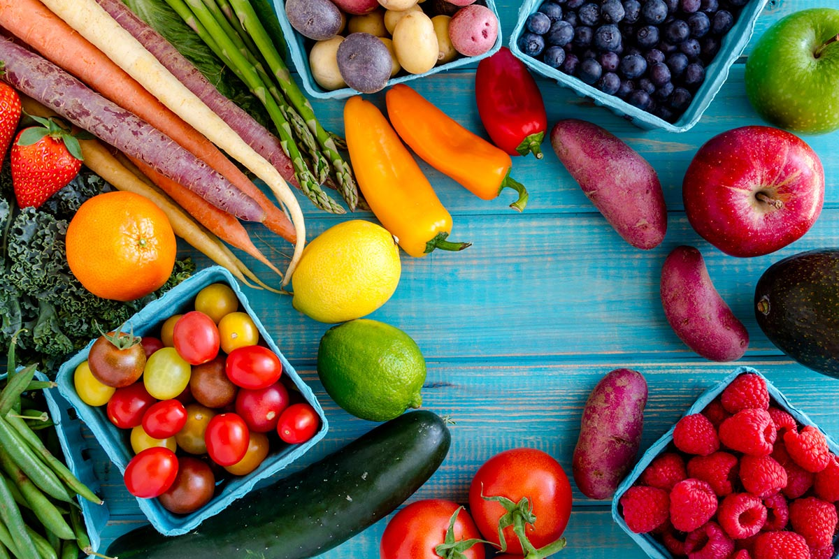
Блюда из овощей и фруктов
Приготовление поварами школьной столовой
горячего завтрака

Slide 2

Правила безопасной работы с острыми инструментами!
Нож - это острый предмет. Обращаться с ним надо осторожно. Во время нарезки применять безопасные приемы работы. Передавать колющие и режущие инструменты и приборы ручкой вперед.
Открывать бутылки, банки с консервами и компотами следует специальным ножом, хорошо заточенным.
Нельзя подталкивать продукты в горловину мясорубки пальцами, для этого надо пользоваться деревянным пестиком.
Следить за тем, чтобы при работе с ручной теркой не поранить руку: хорошо удерживать продукт, не тереть слишком маленькие его части.

Slide 3
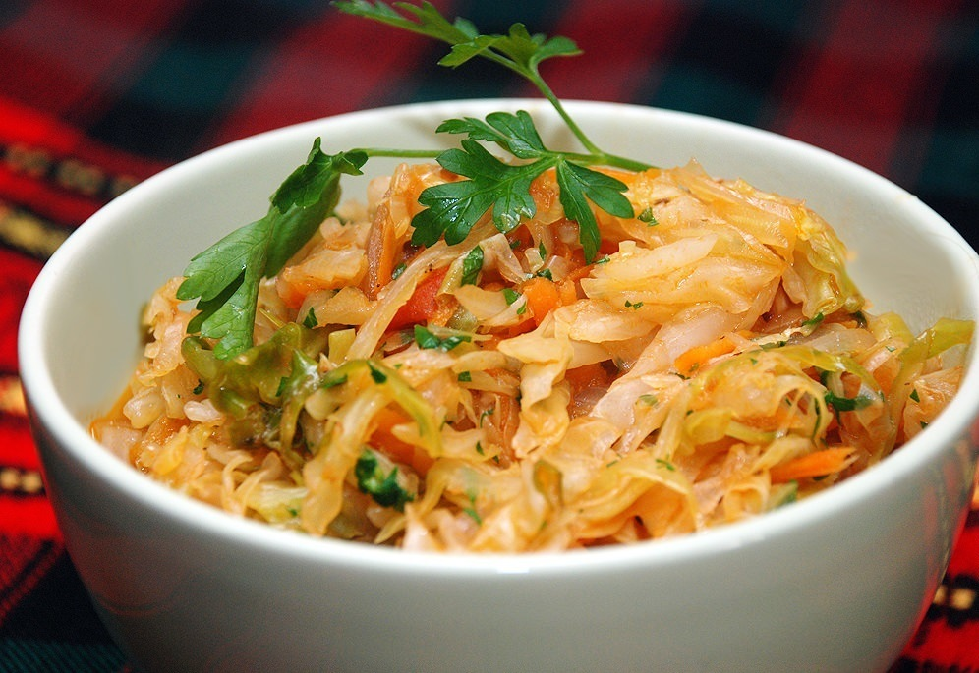
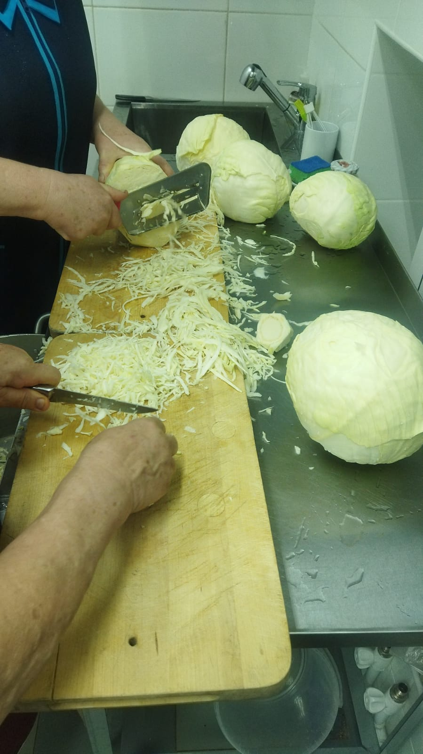
Технология приготовления
«Капуста тушеная»
1.Капусту перебирают, удаляют 3-4 наружных листа, замачивают в 10%-м растворе поваренной соли в течение 10 минут, промывают проточной водой не менее 5 минут. Обработанную белокочанную капусту шинкуют тонкой соломкой (1,5 × 15 мм)

Slide 4
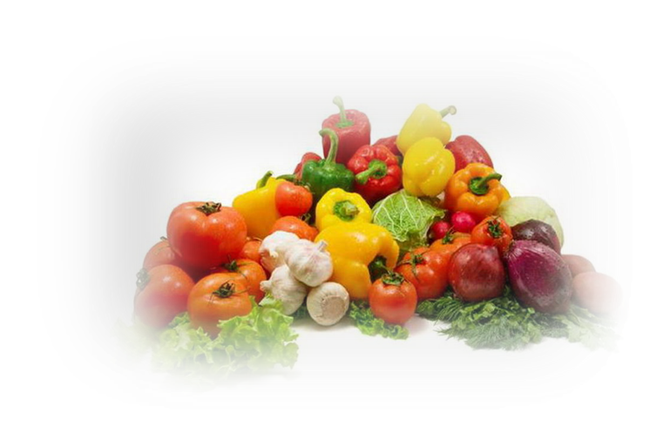
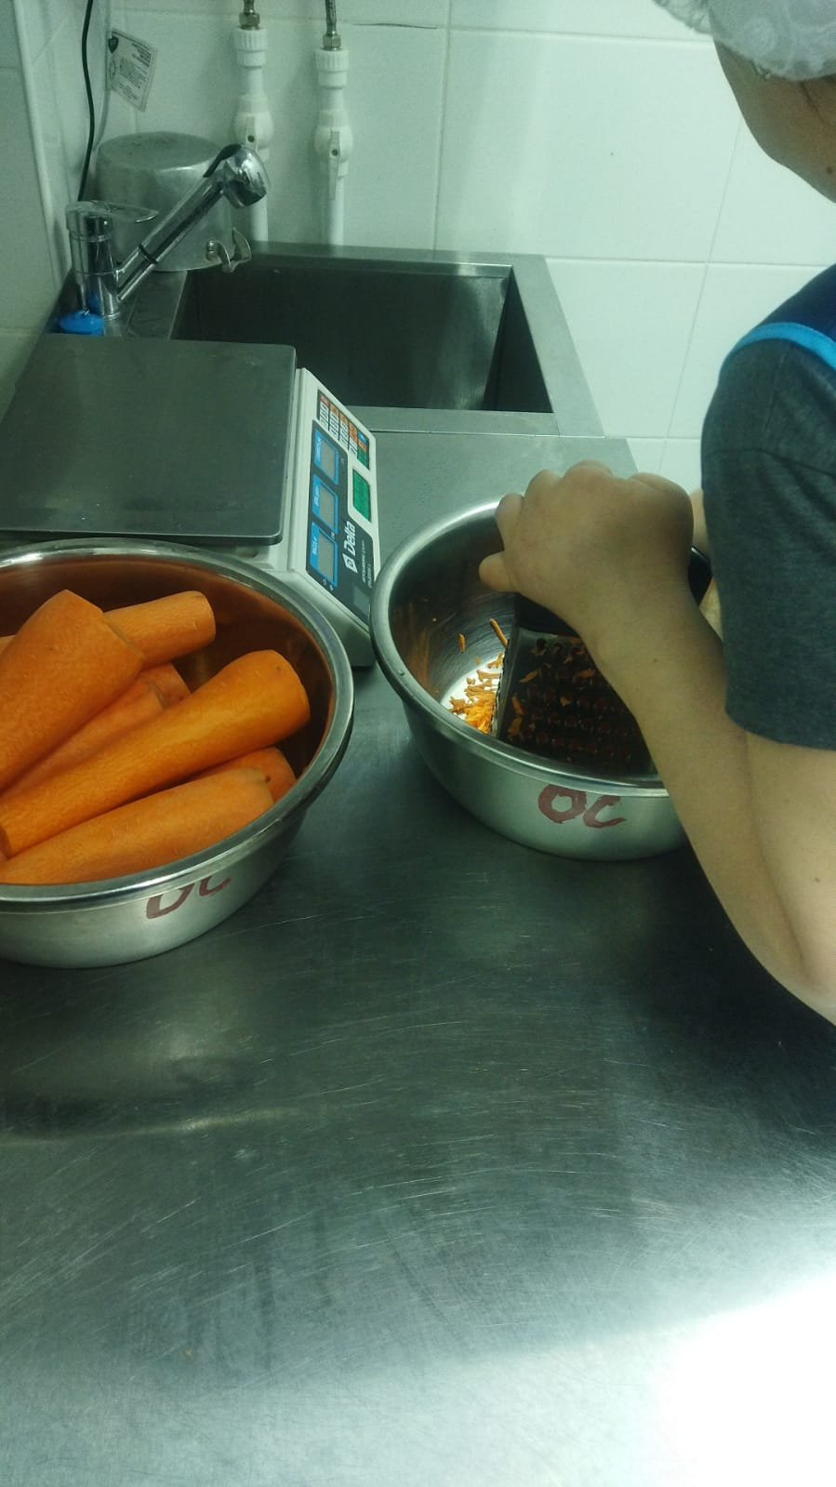
2.Морковь перебирают, замачивают в 10%-м растворе поваренной соли в течение 10 минут, промывают проточной водой не менее 5 минут, очищают. Очищенную морковь промывают, ошпаривают, шинкуют с помощью овощерезательной машины мелкой соломкой.

Slide 5
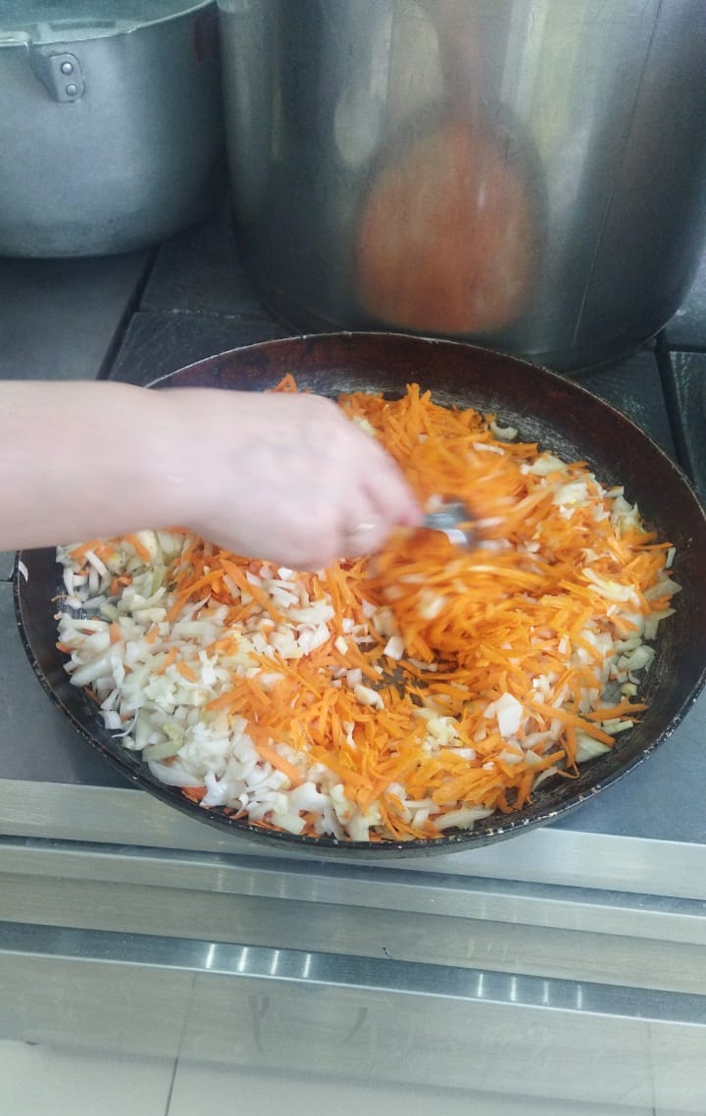
3.Лук репчатый перебирают, замачивают в 10%-м растворе поваренной соли в течение 10 минут, промывают проточной водой, очищают, мелко шинкуют и бланшируют.
Лук и морковь пассеруют в масле.

Slide 6
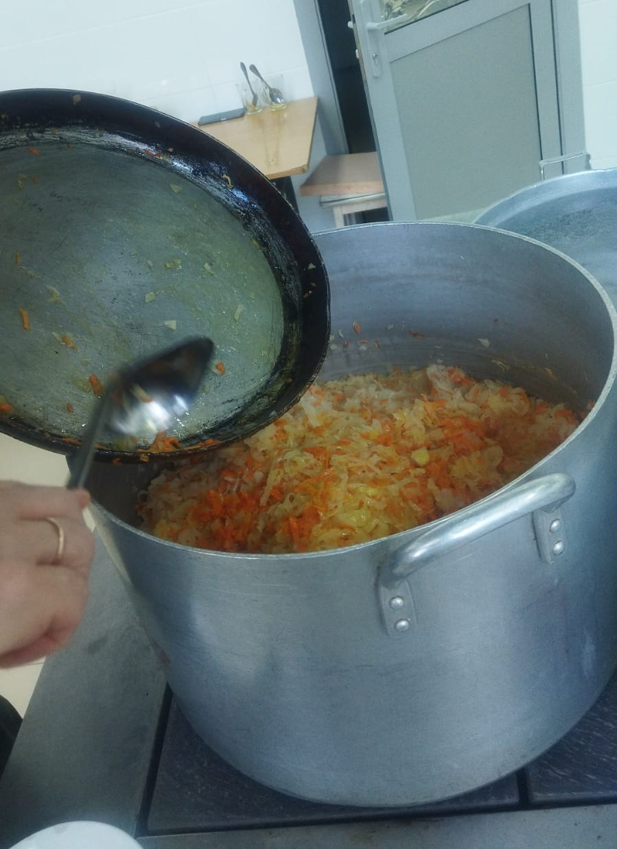
4.Нарезанную соломкой свежую капусту кладут в котёл, добавляют воду, растопленное сливочное масло и тушат до полуготовности при помешивании.Затем добавляют пассерованные лук и морковь. 5.Добавляют томат-пюре и тушат до готовности 40-45 минут. За 10 минут до конца тушения капусту заправляют солью и сахаром.
6.Добавляют подсушенную муку, растёртую со сливочным маслом и разведённую в небольшом количестве воды.

Slide 7
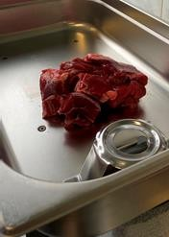
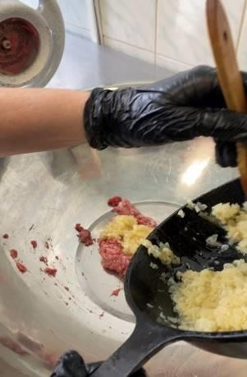
Технология приготовления
«Школьные котлеты»:
– мясо моют, зачищают, нарезают и пропускают через мясорубку; добавляют предварительно замоченный пшеничный хлеб без корок (высший сорт); пропускают второй раз через мясорубку;
2-в котлетную массу добавляют измельченный, пассерованный лук;

Slide 8
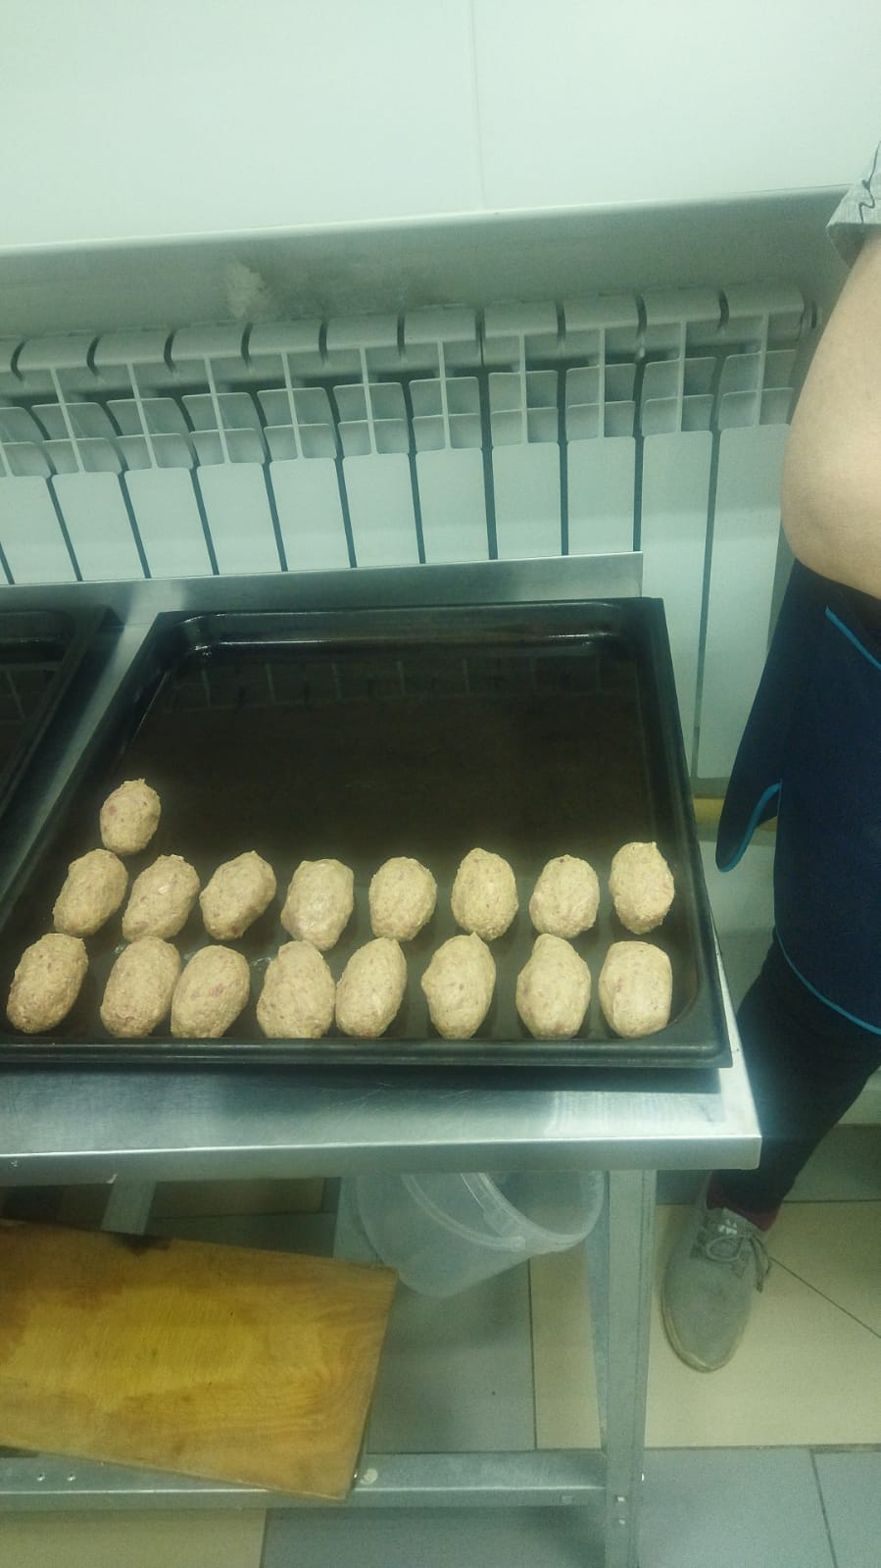
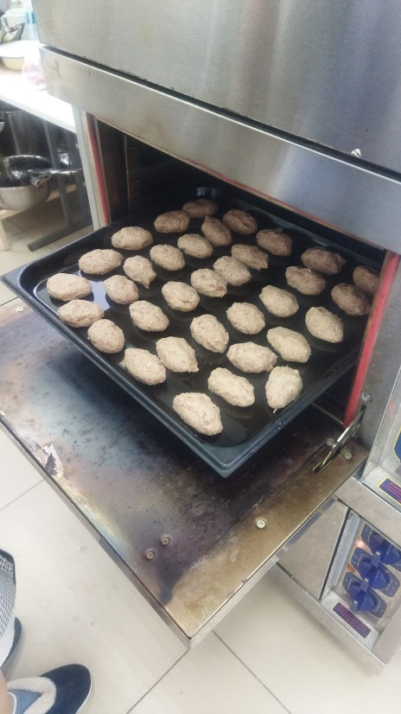
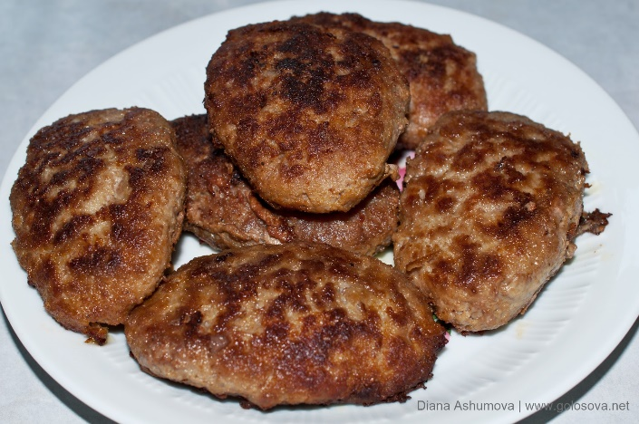
3 – массу перемешивают и формируем котлеты желаемого размера и формы;
4 – котлеты панируют в муке и выкладывают в неглубокую емкость, добавляют небольшое количество воды (10-20г.) и готовят в конвекционной печи 20-25 мин. при температуре 250-280⁰С.

Slide 9
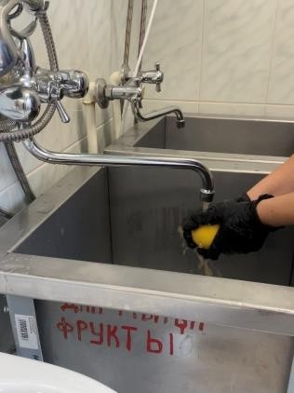
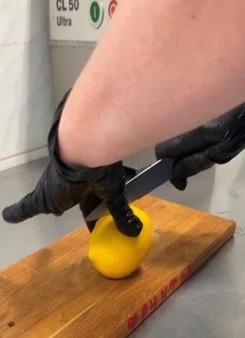
Технология приготовления
«Чай с лимоном»:
1 – лимон промывают в условиях цеха первичной обработки овощей, а затем вторично в условиях холодного цеха в моечных ваннах;
2 – срезают плодоножку с частью кожуры, нарезают на ломтики;
3 – чай заваривают в нержавеющей посуде (чайнике):
чайник ополаскивают горячей, кипяченой водой; всыпают чай;
заливают кипятком 95-97⁰С и настаивают 5-7 минут, срок реализации не более 2-х часов. – в чашку (стакан) наливают заварку, добавляют сахар и доливают кипятком, кладут ломтик лимона;
– температура подачи 75⁰С, срок реализации не более 2-х часов.

